Slide 1


健身房須知
Gym Notice

Slide 2
開放時間
Opening Hours
週一至週五
17:30-20:30
Monday to Friday 17:30-20:30
開放日期：2025/9/22－2026/1/9
Open day：2025/9/22-2026/1/9
假日及段考週皆不開放
Closed on public holidays and during exam weeks.
Notes:
四位實習生輪轉，40分鐘一次
櫃檯負責鑰匙跟外面櫃子以及證件核對
最後半小時輪到哪裡就負責哪裡
玻璃門算誰的，之類的
酒精或玻璃擦拭劑

Slide 3
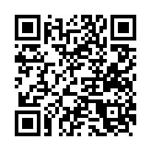
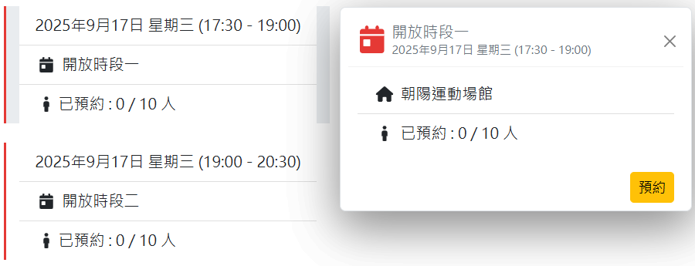
如何預約
How to Reserve
掃描上方QR code註冊並登入預約系統。
Register and log in to the reservation-system.
2. 選取時段並點選預約即完成預約。
Select a time slot and tap “Reserve” to complete your booking.
Notes:
四位實習生輪轉，40分鐘一次
櫃檯負責鑰匙跟外面櫃子以及證件核對
最後半小時輪到哪裡就負責哪裡
玻璃門算誰的，之類的
酒精或玻璃擦拭劑

Slide 4

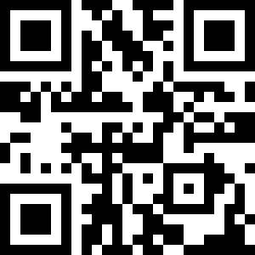
如何報到
How to Check In
註冊並登入iConsole
Register and sign in to iConsole.
iOS版本
iOS version
Android版本
Android version
註冊信箱需與預約系統一致
Your registration email must match your reservation-system email.
Notes:
四位實習生輪轉，40分鐘一次
櫃檯負責鑰匙跟外面櫃子以及證件核對
最後半小時輪到哪裡就負責哪裡
玻璃門算誰的，之類的
酒精或玻璃擦拭劑

Slide 5
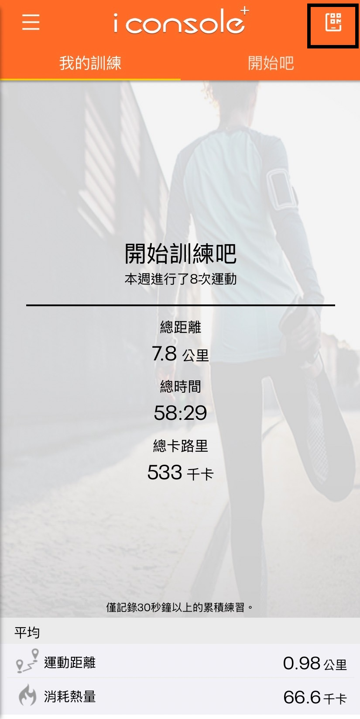
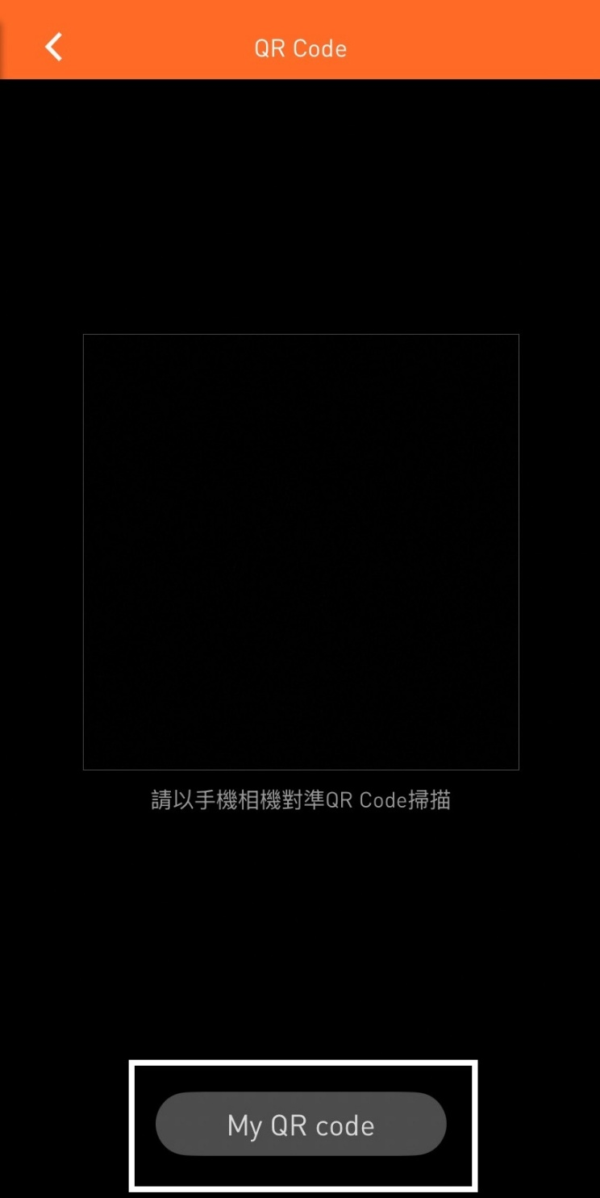
如何報到
How to Check In
1.點擊首頁右上方Qrcode圖示
Tap the QR code icon at the top right.
2.點選My QR code顯示
Tap “My QR code” to display it.
3.掃描即可進入運動
Scan to start your workout.
Notes:
四位實習生輪轉，40分鐘一次
櫃檯負責鑰匙跟外面櫃子以及證件核對
最後半小時輪到哪裡就負責哪裡
玻璃門算誰的，之類的
酒精或玻璃擦拭劑

Slide 6
預約注意事項
Reservation Notes
1.場館開放時間為17:30-20:30
The facility's opening hours are from 17:30 to 20:30.
2.17:30-19:00、19:00-20:30共分為兩個時段。
There are two time slots: 17:30-19:00 and 19:00-20:30.
3.每人每日僅可預約一個時段，無法重複預約。
Each person can only reserve one time slot per day, and no repeat reservations are allowed.
4.每時段最多可容納15人
Each time slot accommodates a maximum of 15 people.
Notes:
四位實習生輪轉，40分鐘一次
櫃檯負責鑰匙跟外面櫃子以及證件核對
最後半小時輪到哪裡就負責哪裡
玻璃門算誰的，之類的
酒精或玻璃擦拭劑

Slide 7
場館使用規則
Facility Usage Rules
1.請穿著運動服裝及運動鞋、布鞋。
Please wear sports attire and sports shoes.
2.禁止穿著牛仔褲、拖鞋進入。
Jeans and slippers are not allowed inside.
3.禁止攜帶外食、飲料進入。
No outside food or drinks are allowed.
4.場館插頭電壓皆為220V、禁止個人充電。
All facility outlets are 220V; please do not use them.
未依照規定，本館有權禁止入場
Failure to comply with the rules may result in being denied entry to the facility.
Notes:
四位實習生輪轉，40分鐘一次
櫃檯負責鑰匙跟外面櫃子以及證件核對
最後半小時輪到哪裡就負責哪裡
玻璃門算誰的，之類的
酒精或玻璃擦拭劑

Slide 8
櫃子使用規則
Locker Usage Rules
1.提供無上鎖櫃子，本場館不負責保管，貴重物品務必隨身攜帶。
Lockers without locks are provided, and the facility is not responsible for safekeeping.
Valuables must be carried with you.
2.如需上鎖，請向櫃台申請並提供學生證。
If you need a lock, please apply at the counter and provide your student ID.
3.鑰匙遺失需支付賠償費用200元
A compensation fee of 200 NTD will be charged for lost keys.
5
每日名額 位
A daily quota of 5 users.
Notes:
四位實習生輪轉，40分鐘一次
櫃檯負責鑰匙跟外面櫃子以及證件核對
最後半小時輪到哪裡就負責哪裡
玻璃門算誰的，之類的
酒精或玻璃擦拭劑

Slide 9
文明健身
Exercise with Civility
禁止赤膊鍛鍊
Shirtless Workouts are Prohibited

Slide 10
槓鈴不歸位
肌肉小一倍
Don’t Put It Back, Your Gains Will Lack

Slide 11
櫃子為放置空間
不負保管責任
The lockers are for storage only, and we are not responsible for safeguarding items.
勿將食物放在櫃子內，離開請帶走物品
Please do not store food in the lockers, and take your belongings with you when you leave.

Slide 12
日期 | 週一 | 週二 | 週三 | 週四 | 週五
負責人 | 黎巧彤 | 李畐稼 | 游騰蔚 | 劉增星 | 廖晨皓
A時段 | 5：30 - 7：00
B時段 | 7：00 – 8：30
如有疑慮請向負責人詢問。
If you have any questions, please ask the person in charge.

